Slide 1
PART 02 데이터 분석
CHAPTER 07 엑셀 파일 처리

Slide 2
엑셀 파일의 구조를 이해한다.
엑셀 파일의 내용을 읽거나 쓰는 기능을 배운다.
xlrd, xlwt, openpyxl, xlsxwriter 등의 라이브러리를 이용해서 읽거나 쓰는 기능을 배운다.
엑셀 파일에 이미지 파일을 표현하는 엑셀 아트를 알아본다.

Slide 3
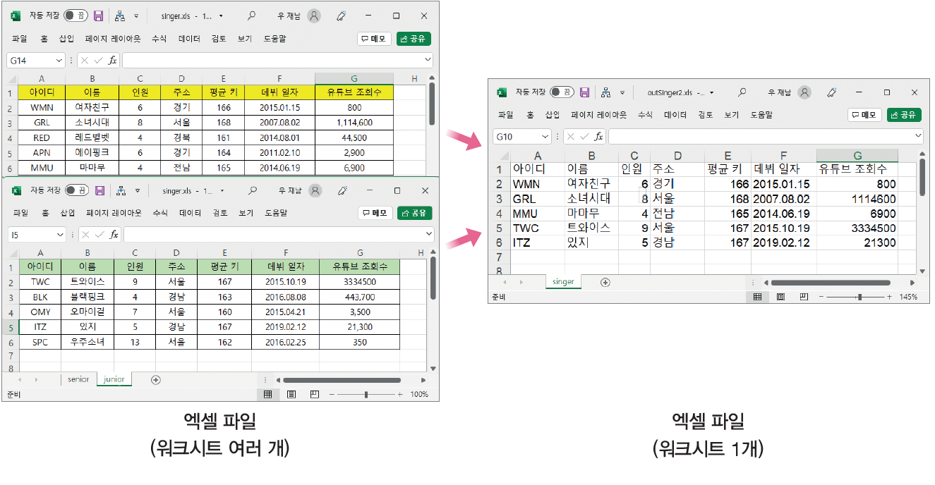
Section 01 이 장에서 만들 프로그램
[프로그램 1] 엑셀 파일 복사
엑셀 파일을 다른 엑셀 파일로 복사하는 프로그램
기존의 워크시트 여러 개를 통합하여 새로운 엑셀 파일에는 워크시트 하나로 만듦

Slide 4
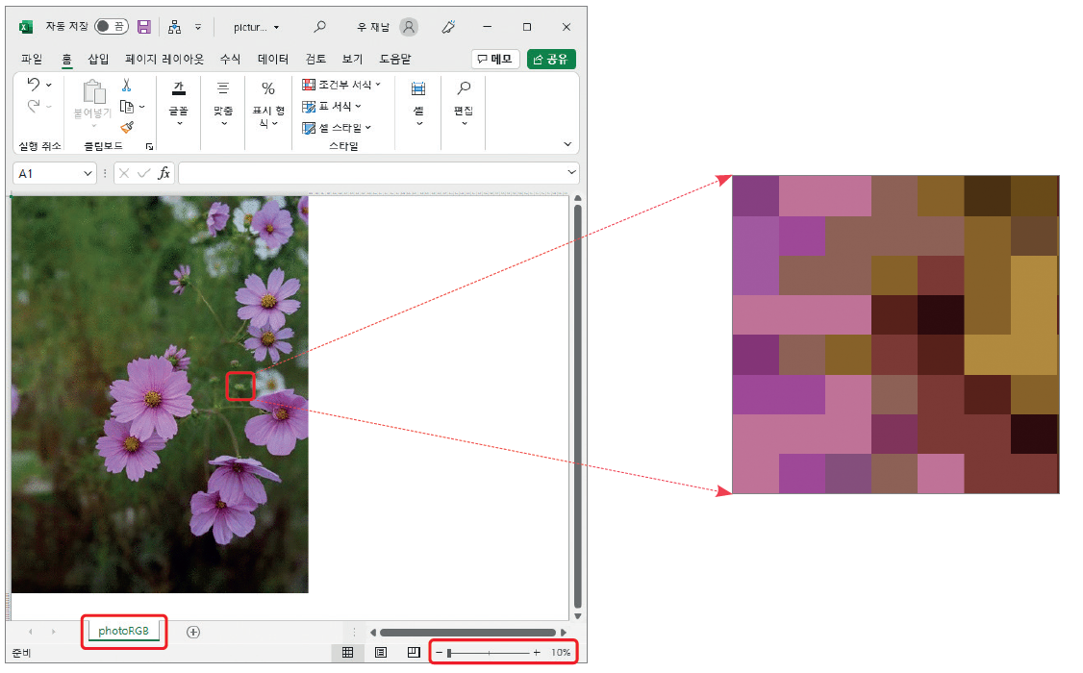
Section 01 이 장에서 만들 프로그램
[프로그램 2] 엑셀 아트
엑셀의 외부 라이브러리를 활용하여 이미지를 엑셀로 표현하는 프로그램

Slide 5
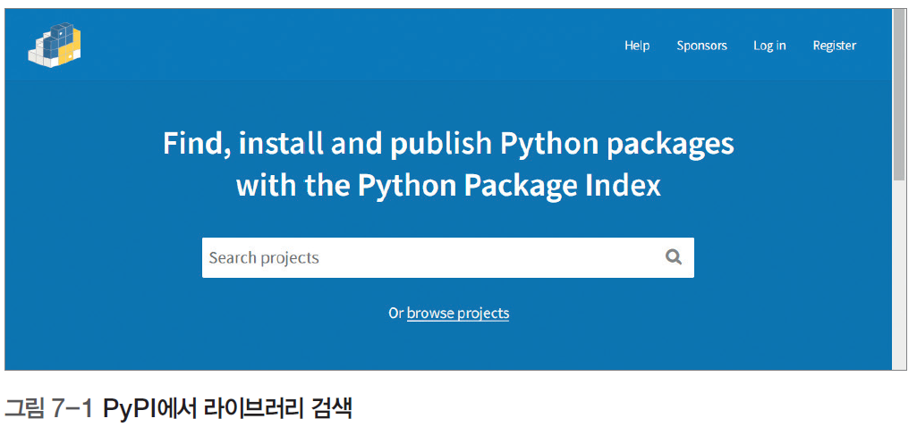
Section 02 엑셀 파일 처리 방법
파이썬 외부 라이브러리
엑셀을 처리하고 싶은 사용자를 위해 파이썬은 외부 라이브러리를 제공
다양한 파이썬 외부 라이브러리는 PyPI(https://pypi.org/)에서 검색할 수 있음
xls 파일을 읽는 외부 라이브러리는 xlrd
xls 파일을 쓰는 외부 라이브러리는 xlwt

Slide 6
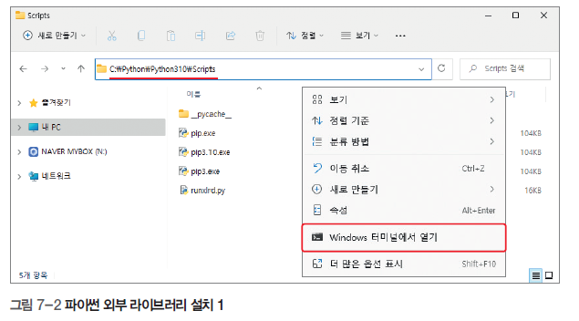
Section 02 엑셀 파일 처리 방법
파이썬 외부 라이브러리
폴더의 빈 부분에서 Shift를 누른 상태로 마우스 오른쪽 버튼을 클릭
[Windows 터미널에서 열기] 또는 [Windows PowerShell 열기]를 선택

Slide 7
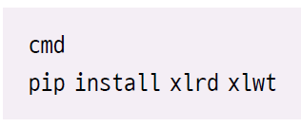
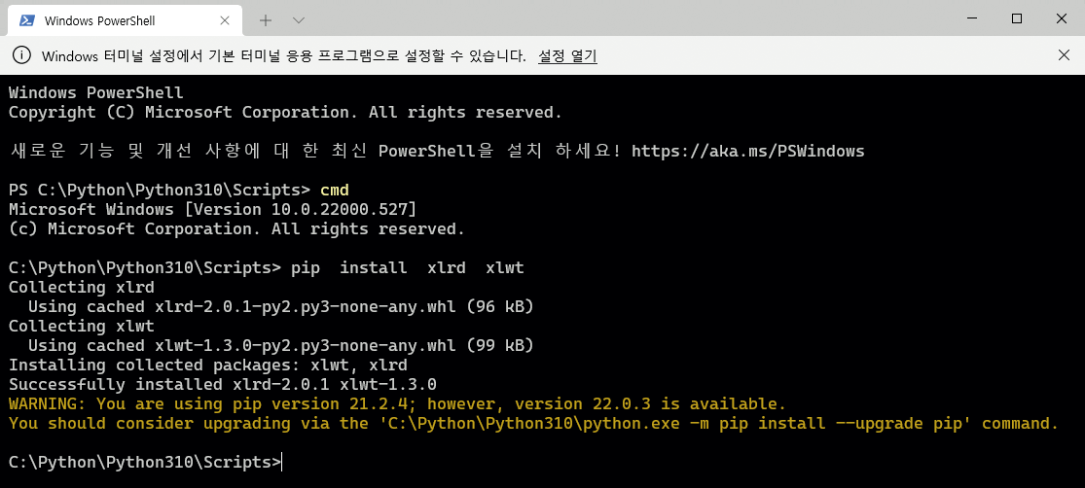
Section 02 엑셀 파일 처리 방법
파이썬 외부 라이브러리
PowerShell 창이 열리면 cmd 명령을 입력해서 명령 프롬프트로 변경
“pip install 라이브러리_이름” 명령어를 입력하여 외부 라이브러리를 설치

Slide 8
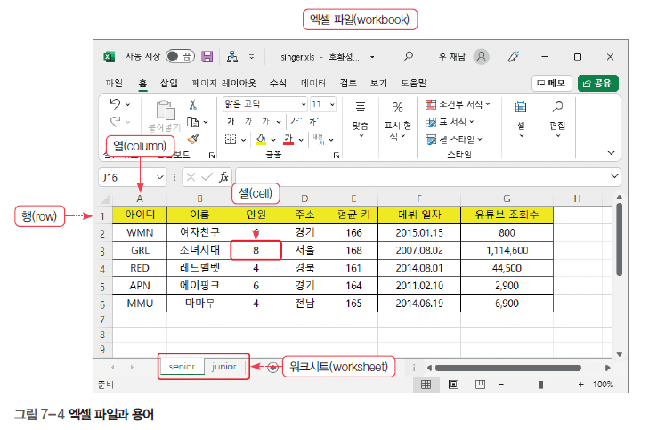
Section 02 엑셀 파일 처리 방법
엑셀 파일 개념
엑셀 파일의 확장자는 *.xls 또는 *.xlsx

Slide 9
Section 02 엑셀 파일 처리 방법
엑셀 파일 개념
CSV는 파일 한 개에 표 하나만 작성할 수 있음
엑셀은 워크시트 단위로 표를 작성할 수 있음
즉, CSV 파일 여러 개를 하나의 엑셀 파일에 워크시트 단위로 저장할 수 있음
엑셀은 셀의 단위나 형태, 색상과 글꼴 등 서식 지정이 가능함

Slide 10
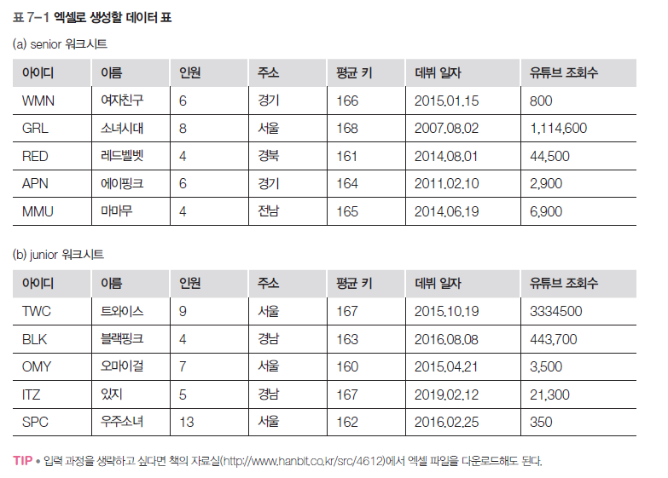
Section 02 엑셀 파일 처리 방법
엑셀 파일 생성

Slide 11
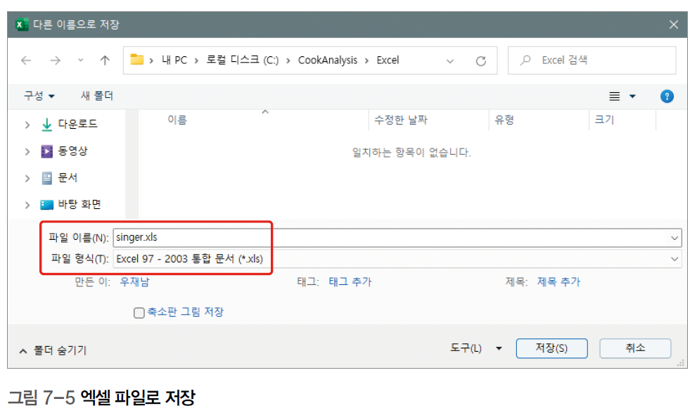
Section 02 엑셀 파일 처리 방법
엑셀 파일 생성
입력을 완료하면 파일 형식을 ‘Excel 97 - 2003 통합 문서 (*.xls)’로 선택
C:\CookAnalysis\Excel\singer.xls로 저장

Slide 12

Section 02 엑셀 파일 처리 방법
엑셀 파일 정보 출력
xlrd 라이브러리를 활용해서 엑셀 파일의 정보를 알아내는 코드
Code07-01.py
01 02 03 04 05 06 07 08 09 10 | import xlrd workbook = xlrd.open_workbook('c:/CookAnalysis/Excel/singer.xls') sheetCount = workbook.nsheets print('워크시트는 %d개 입니다' % (sheetCount)) wsheetList = workbook.sheets() for worksheet in wsheetList : print('** 워크시트의 이름 : %s' % (worksheet.name) ) print(" 행 수는 %d, 열 개수는 %d 입니다." % (worksheet.nrows, worksheet.ncols))

Slide 13
Section 02 엑셀 파일 처리 방법
엑셀 파일 처리
엑셀 파일의 모든 내용을 출력하는 코드
Code07-02.py
01 02 03 04 05 06 07 08 09 10 11 12 13 | import xlrd workbook = xlrd.open_workbook('c:/CookAnalysis/Excel/singer.xls') sheetCount = workbook.nsheets wsheetList = workbook.sheets() for worksheet in wsheetList : print('** 워크시트의 이름 : %s' % (worksheet.name) ) for row in range(worksheet.nrows) : for col in range(worksheet.ncols) : print("%s" % worksheet.cell_value(row, col), end = '\t') print() print()

Slide 14
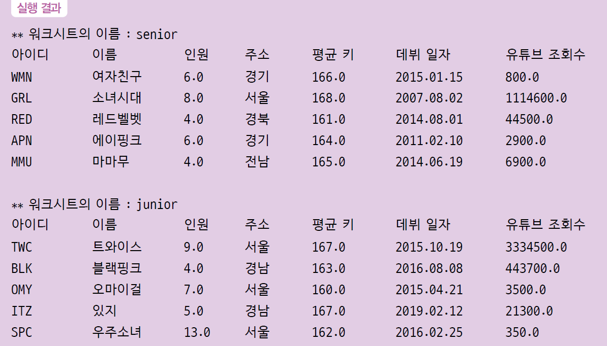
Section 02 엑셀 파일 처리 방법
엑셀 파일 처리
엑셀 파일의 모든 내용을 출력하는 코드

Slide 15
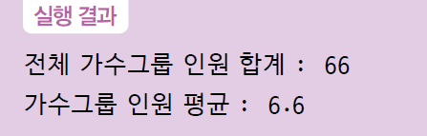
Section 02 엑셀 파일 처리 방법
엑셀 파일 처리
모든 워크시트에서 인원의 총합과 평균을 계산
Code07-03.py
01 02 03 04 05 06 07 08 09 10 11 12 13 14 15 16 | import xlrd workbook = xlrd.open_workbook('c:/CookAnalysis/Excel/singer.xls') sheetCount = workbook.nsheets personNum = 0 personIdx = 2 rowCount = 0 wsheetList = workbook.sheets() for worksheet in wsheetList : rowCount += worksheet.nrows-1 for row in range(1, worksheet.nrows) : personNum += int(worksheet.cell_value(row, personIdx)) print("전체 가수그룹 인원 합계 : ", personNum) print("가수그룹 인원 평균 : ", personNum/rowCount)

Slide 16
Section 02 엑셀 파일 처리 방법
엑셀 파일 저장
singer.xls를 outSinger1.xls로 복사하여 저장하는 코드
Code07-04.py
01 02 03 04 05 06 07 08 09 10 11 12 13 14 15 | import xlrd import xlwt workbook = xlrd.open_workbook('c:/CookAnalysis/Excel/singer.xls') outWorkbook = xlwt.Workbook() wsheetList = workbook.sheets() for worksheet in wsheetList : outSheet = outWorkbook.add_sheet(worksheet.name) for row in range(worksheet.nrows) : for col in range(worksheet.ncols) : outSheet.write(row, col, worksheet.cell_value(row, col)) outWorkbook.save('c:/CookAnalysis/Excel/outSinger1.xls') print("Save. OK~")

Slide 17
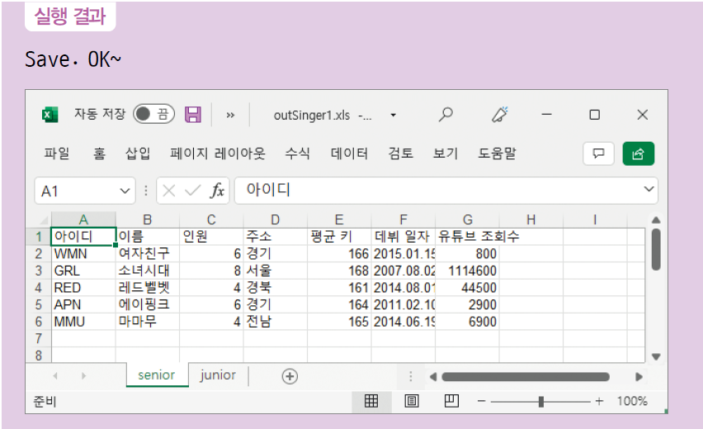
Section 02 엑셀 파일 처리 방법
엑셀 파일 저장
singer.xls를 outSinger1.xls로 복사하여 저장하는 코드

Slide 18
Section 02 엑셀 파일 처리 방법
[프로그램 1] 완성
엑셀 파일에서 전체를 추출하는 것이 아니라 특정 조건의 행만 추출하는 프로그램
평균 키가 165 이상인 행만 추출해서 outSinger2.xls로 저장
워크시트도 singer 하나만 만들어서 모든 행을 통합
Code07-05.py
01 02 03 04 05 06 07 08 09 10 11 12 13 | import xlrd import xlwt workbook = xlrd.open_workbook('c:/CookAnalysis/Excel/singer.xls') outWorkbook = xlwt.Workbook() idx = 4 # 평균 키의 인덱스 wsheetList = workbook.sheets() outSheet = outWorkbook.add_sheet("singer") worksheet = wsheetList[0] for col in range(worksheet.ncols): outSheet.write(0, col, worksheet.cell_value(0, col))

Slide 19
Section 02 엑셀 파일 처리 방법
[프로그램 1] 완성
Code07-05.py
14 15 16 17 18 19 20 21 22 23 24 25 | totalRow = 0 for worksheet in wsheetList : for row in range(1, worksheet.nrows) : height = worksheet.cell_value(row, idx) if int(height) >= 165 : totalRow += 1 for col in range(worksheet.ncols) : outSheet.write(totalRow, col, worksheet.cell_value(row, col)) outWorkbook.save('c:/CookAnalysis/Excel/outSinger2.xls') print("Save. OK~")

Slide 20
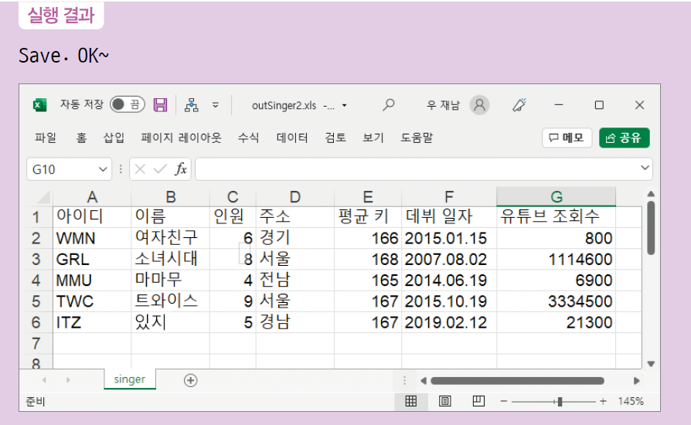
Section 02 엑셀 파일 처리 방법
[프로그램 1] 완성

Slide 21
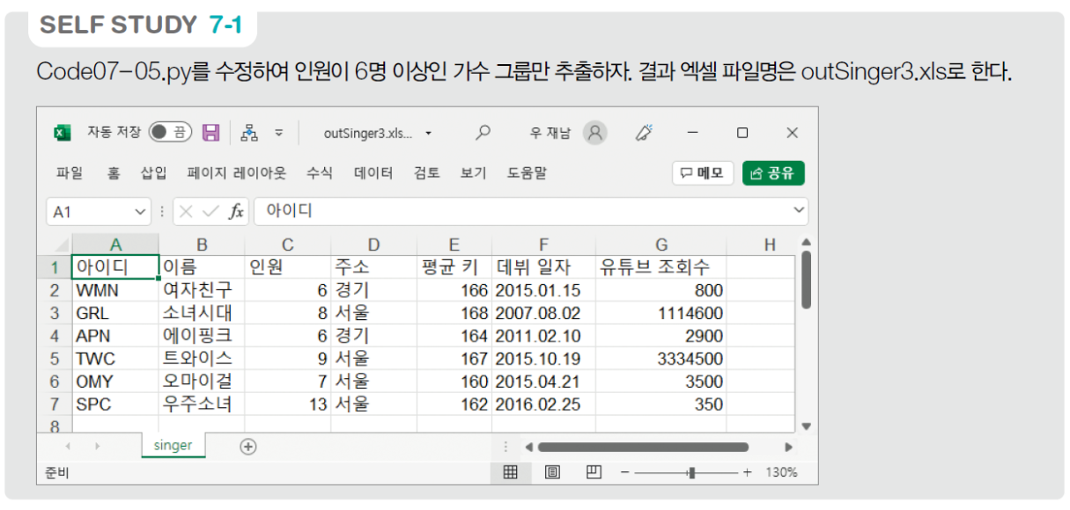
Section 02 엑셀 파일 처리 방법
[프로그램 1] 완성

Slide 22
Section 03 엑셀 파일 활용
엑셀과 CSV의 상호 변환
엑셀 파일을 CSV 파일로 변환
singer1.xls 파일을 워크시트별로 별도의 CSV 파일로 내보냄
xlrd와 csv 라이브러리를 사용
Code07-06.py
01 02 03 04 05 06 07 08 09 10 11 12 13 14 | import xlrd import csv workbook = xlrd.open_workbook('C:/CookAnalysis/Excel/singer.xls') wsheetList = workbook.sheets() for worksheet in wsheetList : with open("C:/CookAnalysis/Excel/singer_" + worksheet.name + ".csv", "w", newline='') as outFp: csvWriter = csv.writer(outFp) for row in range(worksheet.nrows) : row_list = worksheet.row_values(row) csvWriter.writerow(row_list) print("Save. OK~")

Slide 23
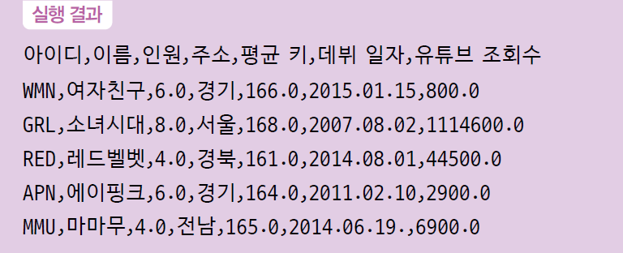
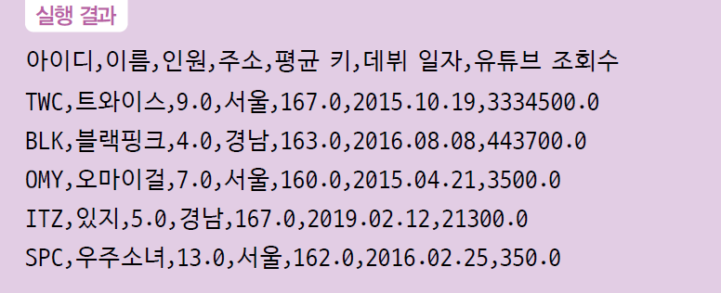
Section 03 엑셀 파일 활용
엑셀과 CSV의 상호 변환
엑셀 파일을 CSV 파일로 변환

Slide 24
Section 03 엑셀 파일 활용
엑셀과 CSV의 상호 변환
CSV 파일을 엑셀 파일로 변환
C:\CookAnalysis\CSV\ 폴더의 singerA.csv와 singerB.csv 파일을 singerCSV.xls 파일로 변환
Code07-07.py
01 02 03 04 05 06 07 08 09 10 11 12 13 14 15 16 17 | import xlwt import csv import os csvFileList = ["C:/CookAnalysis/CSV/singerA.csv", "C:/CookAnalysis/CSV/singerB.csv"] outWorkbook = xlwt.Workbook() for csvFileName in csvFileList : rowCount = 0 with open(csvFileName, "r") as inFp: csvReader = csv.reader(inFp) header_list = next(csvReader) outSheet = outWorkbook.add_sheet(os.path.basename(csvFileName)) for col in range(len(header_list)) : outSheet.write(rowCount, col, header_list[col]) for row_list in csvReader: rowCount += 1

Slide 25
Section 03 엑셀 파일 활용
엑셀과 CSV의 상호 변환
CSV 파일을 엑셀 파일로 변환
Code07-07.py
18 19 20 21 22 23 24 25 | for col in range(len(row_list)): if row_list[col].isnumeric() : outSheet.write(rowCount, col, float(row_list[col])) else : outSheet.write(rowCount, col, row_list[col]) outWorkb ook.save('C:/CookAnalysis/Excel/singerCSV.xls') print("Save. OK~")

Slide 26
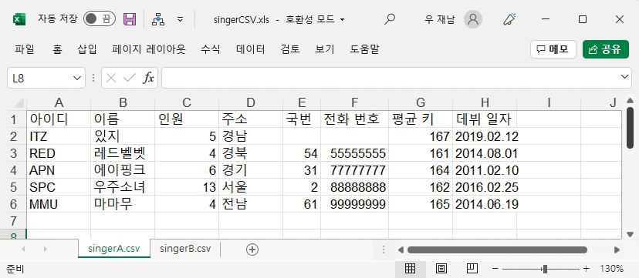
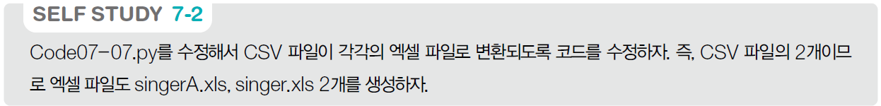
Section 03 엑셀 파일 활용
엑셀과 CSV의 상호 변환
CSV 파일을 엑셀 파일로 변환

Slide 27
Section 03 엑셀 파일 활용
엑셀과 CSV의 상호 변환
특정 열만 CSV로 내보내기
Code07-08.py
01 02 03 04 05 06 07 08 09 10 11 12 13 14 15 16 17 | import xlrd import csv workbook = xlrd.open_workbook('C:/CookAnalysis/Excel/singer.xls') findColumn = ['이름', '주소', '유튜브 조회수'] findIndex = [] wsheetList = workbook.sheets() worksheet = wsheetList[0] header_list = worksheet.row_values(0) for name in findColumn : findIndex.append(header_list.index(name)) wsheetList = workbook.sheets() with open("C:/CookAnalysis/Excel/singer_youtube.csv", "w", newline='') as outFp: csvWriter = csv.writer(outFp)

Slide 28
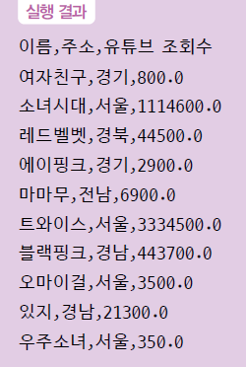
Section 03 엑셀 파일 활용
엑셀과 CSV의 상호 변환
특정 열만 CSV로 내보내기
Code07-08.py
18 19 20 21 22 23 24 25 26 27 | csvWriter.writerow(findColumn) for worksheet in wsheetList : for row in range(1, worksheet.nrows) : findList = [] for col in range(worksheet.ncols) : if col in findIndex : findList.append(worksheet.row_values(row)[col]) csvWriter.writerow(findList) print("Save. OK~")

Slide 29
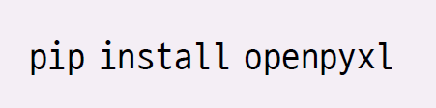
Section 03 엑셀 파일 활용
openpyxl 라이브러리
엑셀2007 이후에서 사용하는 xlsx 파일 처리를 위해서는 외부 라이브러리인 openpyxl 라이브러리를 사용

Slide 30
Section 03 엑셀 파일 활용
openpyxl 라이브러리
Code07-02.py와 같은 작업이지만, openpyxl 라이브러리와 상위 버전 포맷인 singer.xlsx를 사용하는 점이 다름
Code07-09.py
01 02 03 04 05 06 07 08 09 10 11 12 13 | import openpyxl workbook=openpyxl.load_workbook('c:/CookAnalysis/Excel/singer.xlsx') wsheetList = workbook.sheetnames for wsName in wsheetList : worksheet = workbook[wsName] print('** 워크시트의 이름 : %s' % (wsName) ) for row in range(1, worksheet.max_row+1) : for col in range(1, worksheet.max_column+1) : print("%s" % (worksheet.cell(row=row, column=col).value), end='\t') print() print()

Slide 31
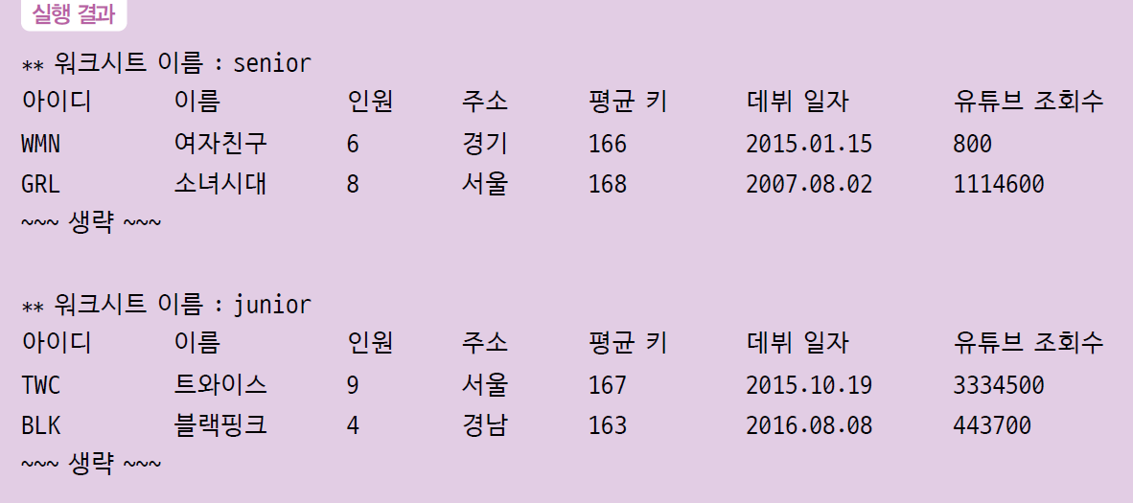
Section 03 엑셀 파일 활용
openpyxl 라이브러리
Code07-02.py와 같은 작업이지만, openpyxl 라이브러리와 상위 버전 포맷인 singer.xlsx를 사용하는 점이 다름

Slide 32
Section 03 엑셀 파일 활용
엑셀 파일 서식 복사
Code07-04.py처럼 엑셀 파일을 복사하되 서식까지 함께 복사하는 코드
Code07-10.py
01 02 03 04 05 06 07 08 09 10 11 12 13 14 15 16 17 | import openpyxl from copy import copy workbook = openpyxl.load_workbook('c:/CookAnalysis/Excel/singer.xlsx') wsheetList = workbook.sheetnames outWorkbook = openpyxl.Workbook() outWorkbook.remove(outWorkbook['Sheet']) # 기본으로 생성된 시트를 일단 제거 for wsName in wsheetList : worksheet = workbook[wsName] outSheet = outWorkbook.create_sheet(wsName) for row in range(1, worksheet.max_row+1) : outSheet.row_dimensions[row].height = worksheet.row_dimensions[row].height for col in range(1, worksheet.max_column+1) : outSheet.column_dimensions[chr(ord('A')+col-1)].width \ = worksheet.column_dimensions[chr(ord('A')+col-1)].width

Slide 33
Section 03 엑셀 파일 활용
엑셀 파일 서식 복사
Code07-04.py처럼 엑셀 파일을 복사하되 서식까지 함께 복사하는 코드
Code07-10.py
18 19 20 21 22 23 24 25 26 27 28 | inCell = worksheet.cell(row=row, column=col) outCell = outSheet.cell(row=row, column=col, value= inCell.value) if inCell.has_style: outCell.font = copy(inCell.font) outCell.border = copy(inCell.border) outCell.fill = copy(inCell.fill) outCell.number_format = copy(inCell.number_format) outCell.alignment = copy(inCell.alignment) outWorkbook.save('C:/CookAnalysis/Excel/singer_copy.xlsx') print("Save. OK~")

Slide 34
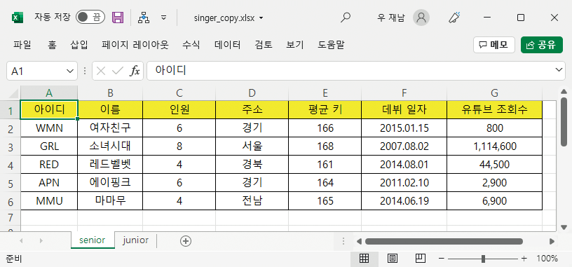
Section 03 엑셀 파일 활용
엑셀 파일 서식 복사
Code07-04.py처럼 엑셀 파일을 복사하되 서식까지 함께 복사하는 코드

Slide 35
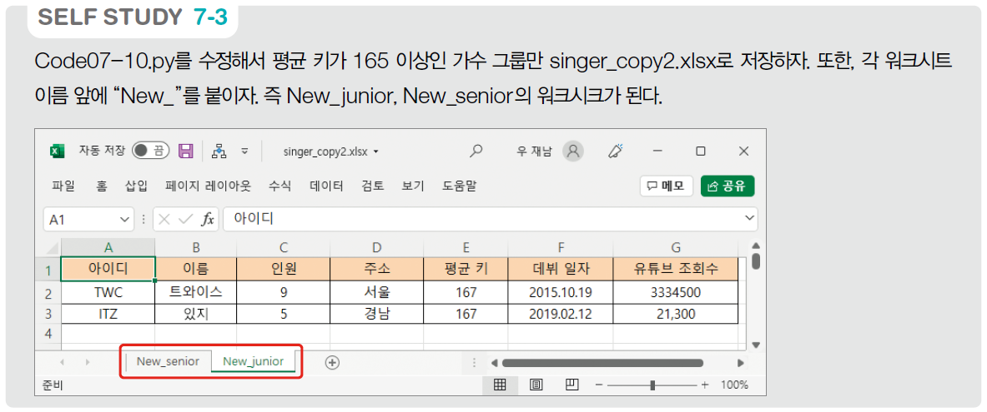
Section 03 엑셀 파일 활용
엑셀 파일 서식 복사

Slide 36
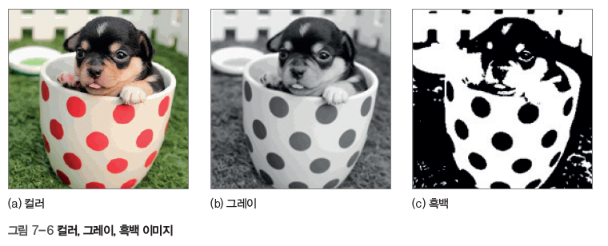
Section 04 이미지 출력
이미지 파일 개념
한 픽셀(Pixel)은 0부터 255까지 총 256가지 색상으로 표현
그레이는 Red, Green, Blue가 모두 같은 색상으로, 256가지 색상만으로 표현
흑백 이미지는 검은색인 0과 흰색인 255 두 가지 값으로만 표현

Slide 37
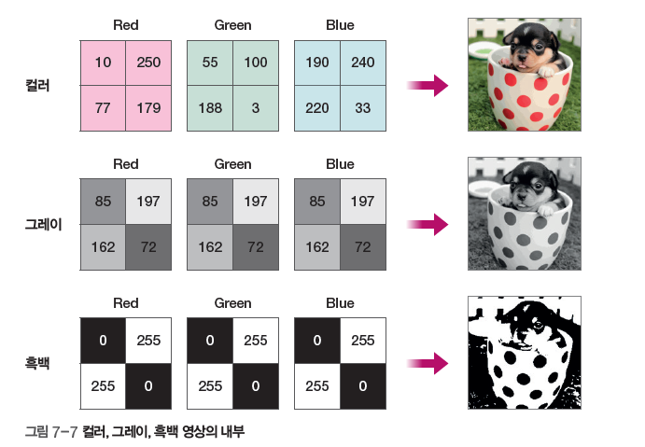
Section 04 이미지 출력
이미지 파일 개념
그레이로 변환하려면 세 값을 합하여 3으로 나눈 값을 모두 Red, Green, Blue로 사용
그레이를 다시 흑백으로 표현하려면 그레이를 0부터 255 사이의 중간값인 127을 기준으로 127보다 작으면 0, 127보다 크면 255로 처리

Slide 38
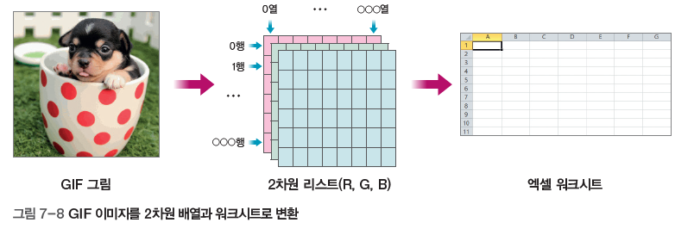
Section 04 이미지 출력
이미지의 엑셀 저장
GIF 이미지를 파이썬 리스트로 저장
GIF 파일의 높이와 폭이 250×185라면 파이썬 리스트도 250×185의 2차원 리스트
Red, Green, Blue 3가지 값을 각 2차원 리스트에 저장
각 워크시트에 2차원 리스트의 값을 저장

Slide 39
Section 04 이미지 출력
이미지의 엑셀 저장
간단히 GIF 파일에서 Red, Green, Blue 색상을 뽑아내어 리스트에 저장하는 코드
Code07-11.py
01 02 03 04 05 06 07 08 09 10 11 12 13 14 | from tkinter import * window = Tk() photo = PhotoImage(file = 'C:/CookAnalysis/GIF/pic7.gif') h = photo.height() w = photo.width() print('이미지 크기 : ', h, 'x', w) photoR=[ [0 for _ in range(h)] for _ in range(w)] photoG=[ [0 for _ in range(h)] for _ in range(w)] photoB=[ [0 for _ in range(h)] for _ in range(w)] for i in range(w) : for k in range(h) :

Slide 40
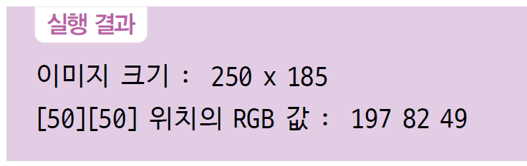
Section 04 이미지 출력
이미지의 엑셀 저장
간단히 GIF 파일에서 Red, Green, Blue 색상을 뽑아내어 리스트에 저장하는 코드
Code07-11.py
15 16 17 18 19 20 | r, g, b = photo.get(i,k) photoR[i][k] = r photoG[i][k] = g photoB[i][k] = b print('[50][50] 위치의 RGB 값 : ', photoR[50][50], photoG[50][50], photoB[50][50] )

Slide 41
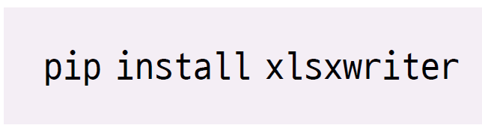
Section 04 이미지 출력
이미지의 엑셀 저장
2차원 리스트를 엑셀에 저장
*.xlsx 파일의 쓰기를 지원하는 xlsxwriter 라이브러리를 사용
다음 명령을 실행하면 xlsxwriter가 설치됨

Slide 42
Section 04 이미지 출력
이미지의 엑셀 저장
Code07-12.py
01 02 03 04 19 20 21 22 23 24 25 26 27 28 29 30 31 32 | from tkinter import * import xlsxwriter window = Tk() ~~~ Code07-11.py의 4~18행과 동일 ~~~ workbook = xlsxwriter.Workbook('C:/CookAnalysis/Excel/pic7.xlsx') worksheetR = workbook.add_worksheet('photoR') worksheetG = workbook.add_worksheet('photoG') worksheetB = workbook.add_worksheet('photoB') for i in range(w) : for k in range(h) : worksheetR.write(i, k, photoR[i][k]) worksheetG.write(i, k, photoG[i][k]) worksheetB.write(i, k, photoB[i][k]) workbook.close() print('Save. OK~')

Slide 43
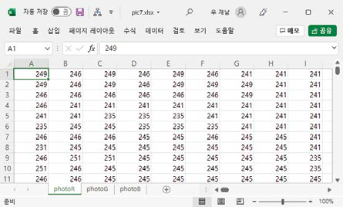
Section 04 이미지 출력
이미지의 엑셀 저장

Slide 44
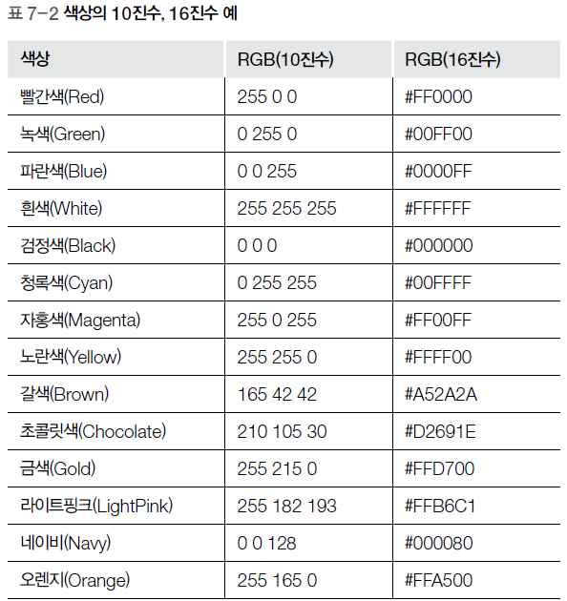
Section 04 이미지 출력
이미지 색상 표현
엑셀 아트: 엑셀에 직접 그림을 표현하는 방식
엑셀은 셀마다 색상을 표시할 수 있음
이 기능을 활용해서 숫자에 해당하는 색상을 셀에 표시할 수 있음

Slide 45
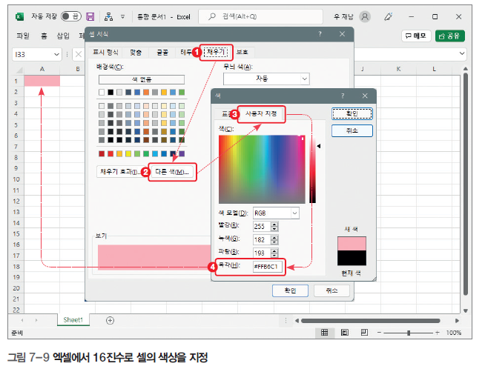
Section 04 이미지 출력
이미지 색상 표현
엑셀은 10진수 및 16진수로 셀의 배경색을 지정할 수 있음
셀에서 마우스 오른쪽 버튼 클릭 → [셀 서식] 선택 → [채우기] 탭-[다른 색]-[사용자 지정] 탭 클릭 → 색상을 직접 10진수나 16진수로 입력

Slide 46
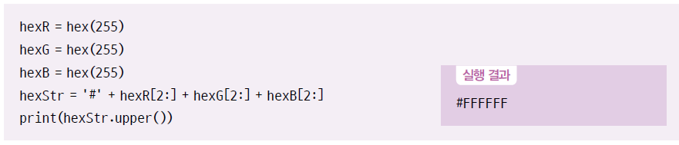
Section 04 이미지 출력
이미지 색상 표현
R, G, B 색상이 저장된 2차원 배열을 ‘#RRGGBB’ 형식의 16진수 색상으로 지정

Slide 47
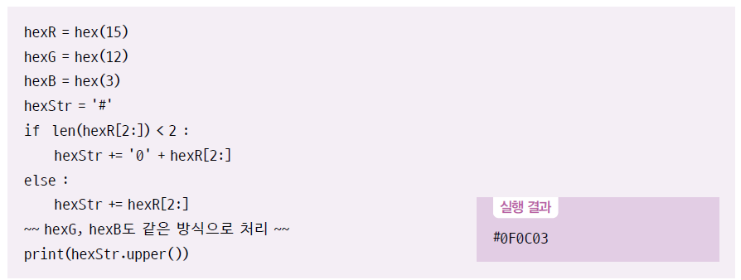
Section 04 이미지 출력
이미지 색상 표현
색상은 ‘#RRGGBB’와 같이 해시(#) 이후에 6글자로 표현되어야 함
따라서 1자리의 결과라면 앞에 0을 붙여야 함

Slide 48
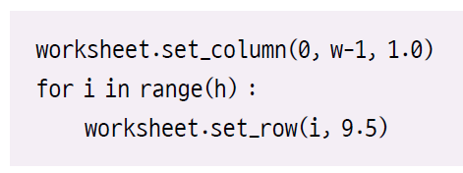
Section 04 이미지 출력
이미지 색상 표현
셀의 폭과 높이도 정사각형으로 작게 조절

Slide 49
Section 04 이미지 출력
[프로그램 2] 완성
엑셀 파일의 각 셀에 색상을 지정하는 코드
사용하는 파일은 GIF 파일 중 해상도 512×512 이하를 권장
Code07-13.py
01 02 03 … 19 20 21 22 23 24 25 26 27 28 29 30 31 32 | from tkinter import * import xlsxwriter window = Tk() ~~~ Code07-11.py의 4~18행과 동일 ~~~ workbook = xlsxwriter.Workbook('C:/CookAnalysis/Excel/picture06_art.xlsx') worksheet = workbook.add_worksheet('photoRGB') worksheet.set_column(0, w - 1, 1.0) # 약 0.34 for i in range(h): worksheet.set_row(i, 9.5) # 약 0.35 for i in range(w) : for k in range(h) : hexR = hex(photoR[i][k]) hexG = hex(photoG[i][k]) hexB = hex(photoB[i][k]) hexStr = '#'

Slide 50
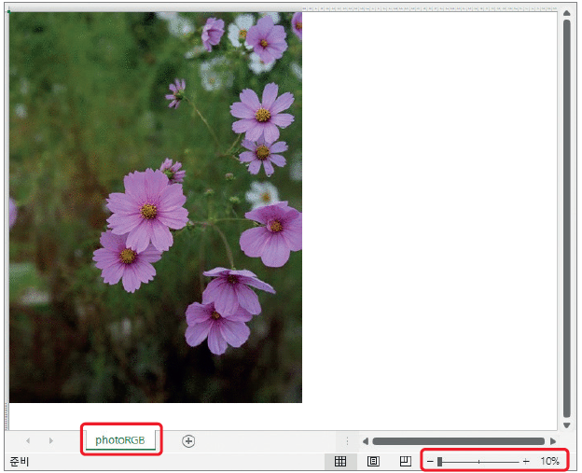
Section 04 이미지 출력
[프로그램 2] 완성
엑셀 파일의 각 셀에 색상을 지정하는 코드.
Code07-13.py
33 34 35 36 37 38 39 40 41 42 43 44 45 46 47 48 49 50 51 | if len(hexR[2:]) < 2: hexStr += '0' + hexR[2:] else: hexStr += hexR[2:] if len(hexG[2:]) < 2: hexStr += '0' + hexG[2:] else: hexStr += hexG[2:] if len(hexB[2:]) < 2: hexStr += '0' + hexB[2:] else: hexStr += hexB[2:] cell_format = workbook.add_format() cell_format.set_bg_color(hexStr) worksheet.write(k, i, '', cell_format) workbook.close() print('Save. OK~')

Slide 51
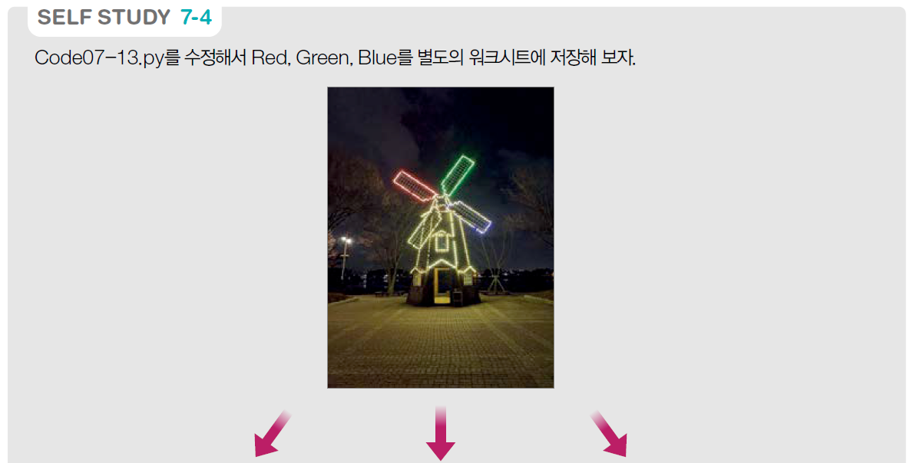

Section 04 이미지 출력
[프로그램 2] 완성

